Slide 1
Chuck
아날로그와 디지털 사이 그 어딘가
Chuck?
기획배경
쓰는척 팀
아키텍쳐
김현대, 김유창, 김경재, 오인호, 오재민
와이어프레임

Slide 2
Chuck?
Chuck?
Chuck
기획배경
Chuck은
아날로그와 디지털의 감성이 서로 공존하고
아날로그와 디지털사이 그 어딘가의 감성을 자극하는
폐쇄형 SNS기반 공유 다이어리 서비스 입니다.
설계 및 구조
와이어프레임

Slide 3




기획배경 및 컨셉 설정
Chuck?
기획배경
설계 및 구조
와이어프레임

Slide 4

기획배경
Chuck?
기획배경
설계 및 구조
와이어프레임

Slide 5



컨셉
Chuck?
기획배경
설계 및 구조
와이어프레임

Slide 6
컨셉
Chuck?
기획배경
설계 및 구조
와이어프레임

Slide 7

컨셉
Chuck?
기획배경
설계 및 구조
와이어프레임

Slide 8

컨셉
Chuck?
기획배경
설계 및 구조
와이어프레임

Slide 9
기술스택
Chuck?
기획배경
설계 및 구조
와이어프레임

Slide 10
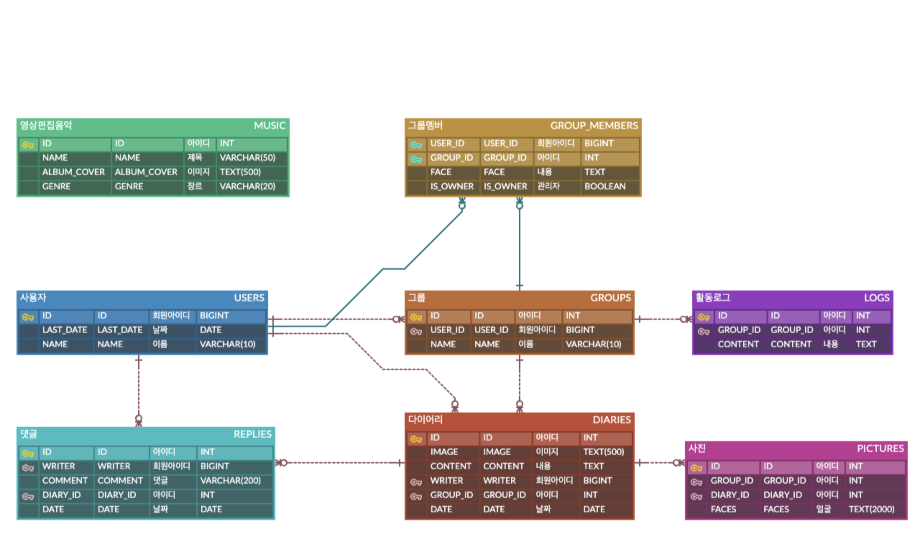
ERDiagram
Chuck?
기획배경
설계 및 구조
와이어프레임

Slide 11
Information Architecture
Chuck?
기획배경
설계 및 구조
와이어프레임

Slide 12
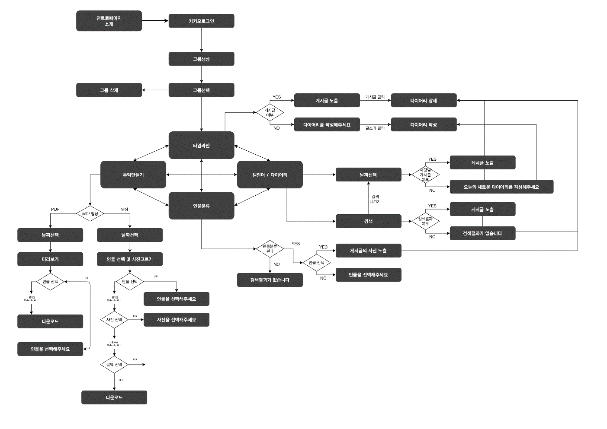
서비스플로우
Chuck?
기획배경
설계 및 구조
와이어프레임

Slide 13
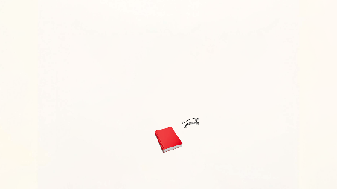
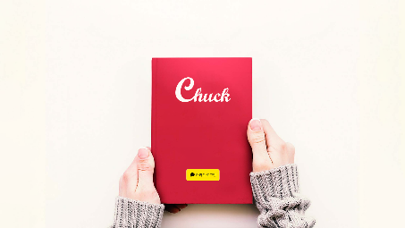
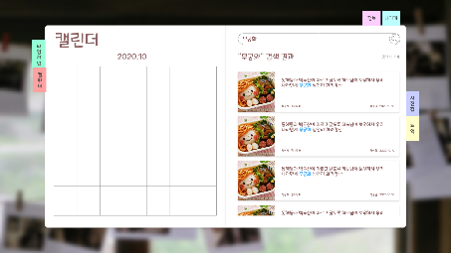
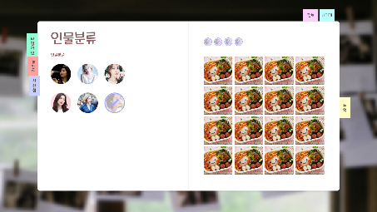
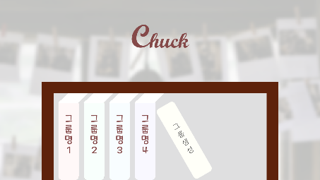
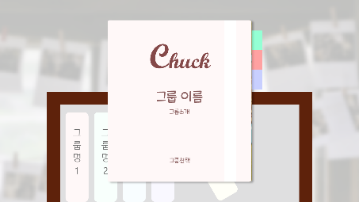
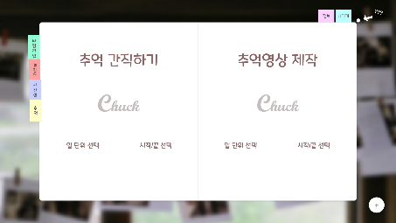
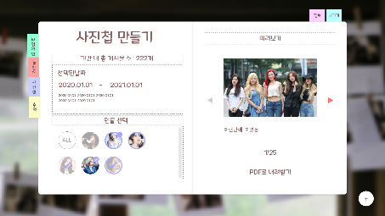
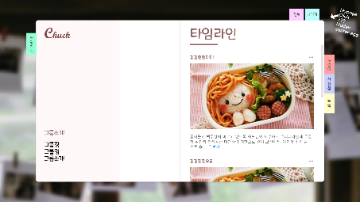
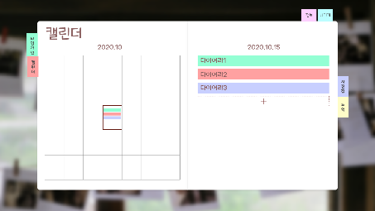
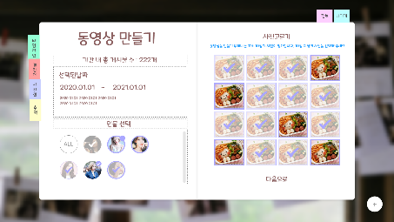
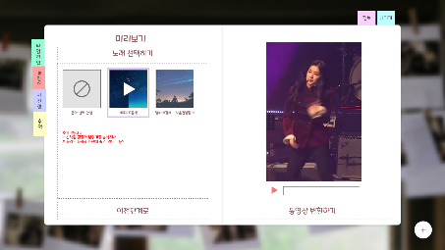
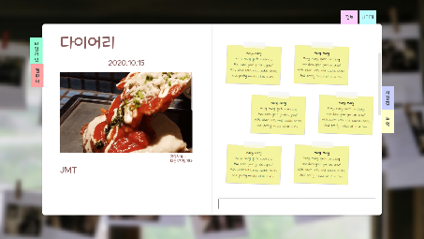
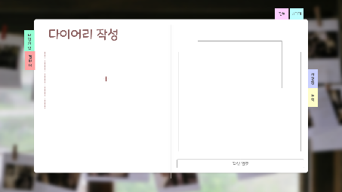
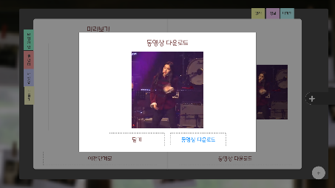
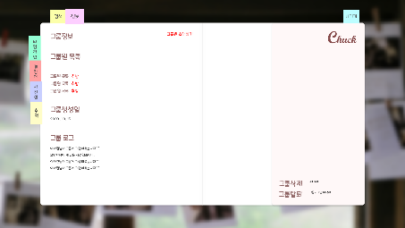
Wire-Frame
Chuck?
기획배경
설계 및 구조
와이어프레임

Slide 14
Fin.
감사합니다
Chuck?
기획배경
아키텍쳐
와이어프레임

